Slide 1
Java Thread
Eko Kurniawan Khannedy

Slide 2

Eko Kurniawan Khannedy
Technical architect at one of the biggest ecommerce company in Indonesia
12+ years experiences
www.programmerzamannow.com
youtube.com/c/ProgrammerZamanNow

Slide 3
Eko Kurniawan Khannedy
Telegram : @khannedy
Linkedin : https://www.linkedin.com/company/programmer-zaman-now/
Facebook : fb.com/ProgrammerZamanNow
Instagram : instagram.com/programmerzamannow
Youtube : youtube.com/c/ProgrammerZamanNow
Telegram Channel : t.me/ProgrammerZamanNow
Tiktok : https://tiktok.com/@programmerzamannow
Email : echo.khannedy@gmail.com

Slide 4
Sebelum Belajar Materi Ini
Java Dasar
Java Object Oriented Programming
Java Generic
Java Collection & Stream
Java Lambda
Apache Maven

Slide 5
Agenda
Pengenalan Concurrency
Thread
Synchronized
Lock
Deadlock
Race Condition
Threadpool
ExecutorService
Dan lain-lain

Slide 6
Pengenalan Concurrency

Slide 7
Sejarah Concurrency
Dahulu, komputer hanya menjalankan sebuah program pada satu waktu
Karena hanya bisa menjalankan satu program pada satu waktu, hal ini tidak efisien dan memakan waktu lama karena hanya bisa mengerjakan satu tugas pada satu waktu
Semakin kesini, sistem operasi untuk komputer semakin berkembang, sekarang sistem operasi bisa menjalankan program secara bersamaan dalam proses yang berbeda-beda, terisolasi dan saling independen antar program

Slide 8
Sejarah Thread
Program biasanya berjalan dalam sebuah proses, dan proses akan memiliki resource yang independen dengan proses lain
Sekarang, sistem operasi tidak hanya bisa menjalankan multiple proses, namun dalam proses kita bisa menjalankan banyak pekerjaan sekaligus, atau bisa dibilang proses ringan atau lebih dikenal dengan nama Thread
Thread membuat proses aplikasi bisa berjalan tidak harus selalu sequential, kita bisa membuat proses aplikasi berjalan menjadi asynchronous atau parallel

Slide 9
Era Multicore
Sekarang kita sudah ada di zaman multicore, dimana smartphone pun sudah menggunakan multicore
Multicore sangat menguntungkan kita karena bisa membuat aplikasi yang bisa menjalankan proses dan thread secara bersamaan

Slide 10
Concurrency vs Parallel
Kadang banyak yang bingung dengan concurrency dan parallel, sebenarnya kita tidak perlu terlalu memusingkan hal ini
Karena saat ini, kita pasti akan menggunakan keduanya ketika membuat aplikasi
Concurrency artinya mengerjakan beberapa pekerjaan satu persatu pada satu waktu
Parallel artiya mengerjakan beberapa pekerjaan sekaligus pada satu waktu

Slide 11

Diagram Concurrency

Slide 12
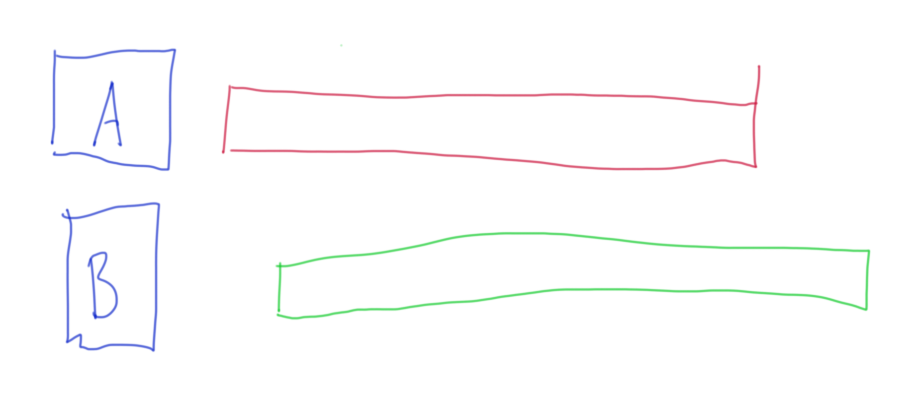
Diagram Parallel

Slide 13
Contoh Concurrency dan Parallel
Browser adalah aplikasi yang concurrent dan parallel
Browser akan melakukan proses concurrent ketika membuka web, browser akan melakukan http request, lalu mendownload semua file web (html, css, js) lalu merender dalam bentuk tampilan web
Browser akan melakukan proses parallel, ketika kita membuka beberapa tab web, dan juga sambil download beberapa file, dan menonton video dari web streaming

Slide 14
Synchronous vs Asynchronous
Saat membuat aplikasi yang concurrent atau parallel, kadang kita sering menemui istilah synchronous dan asynchronous
Tidak perlu bingung dengan istilah tersebut, secara sederhana
Synchronous adalah ketika kode program kita berjalan secara sequential, dan semua tahapan ditunggu sampai prosesnya selesai baru akan dieksekusi ke tahapan selanjutnya
Sedangkan, Asynchronous artinya ketika kode program kita berjalan dan kita tidak perlu menunggu eksekusi kode tersebut selesai, kita bisa lanjutkan ke tahapan kode program selanjutnya

Slide 15
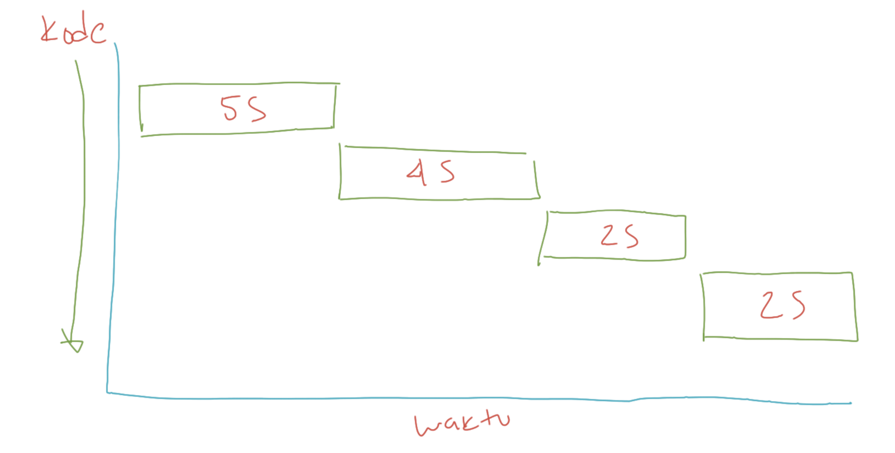
Diagram Synchronous

Slide 16
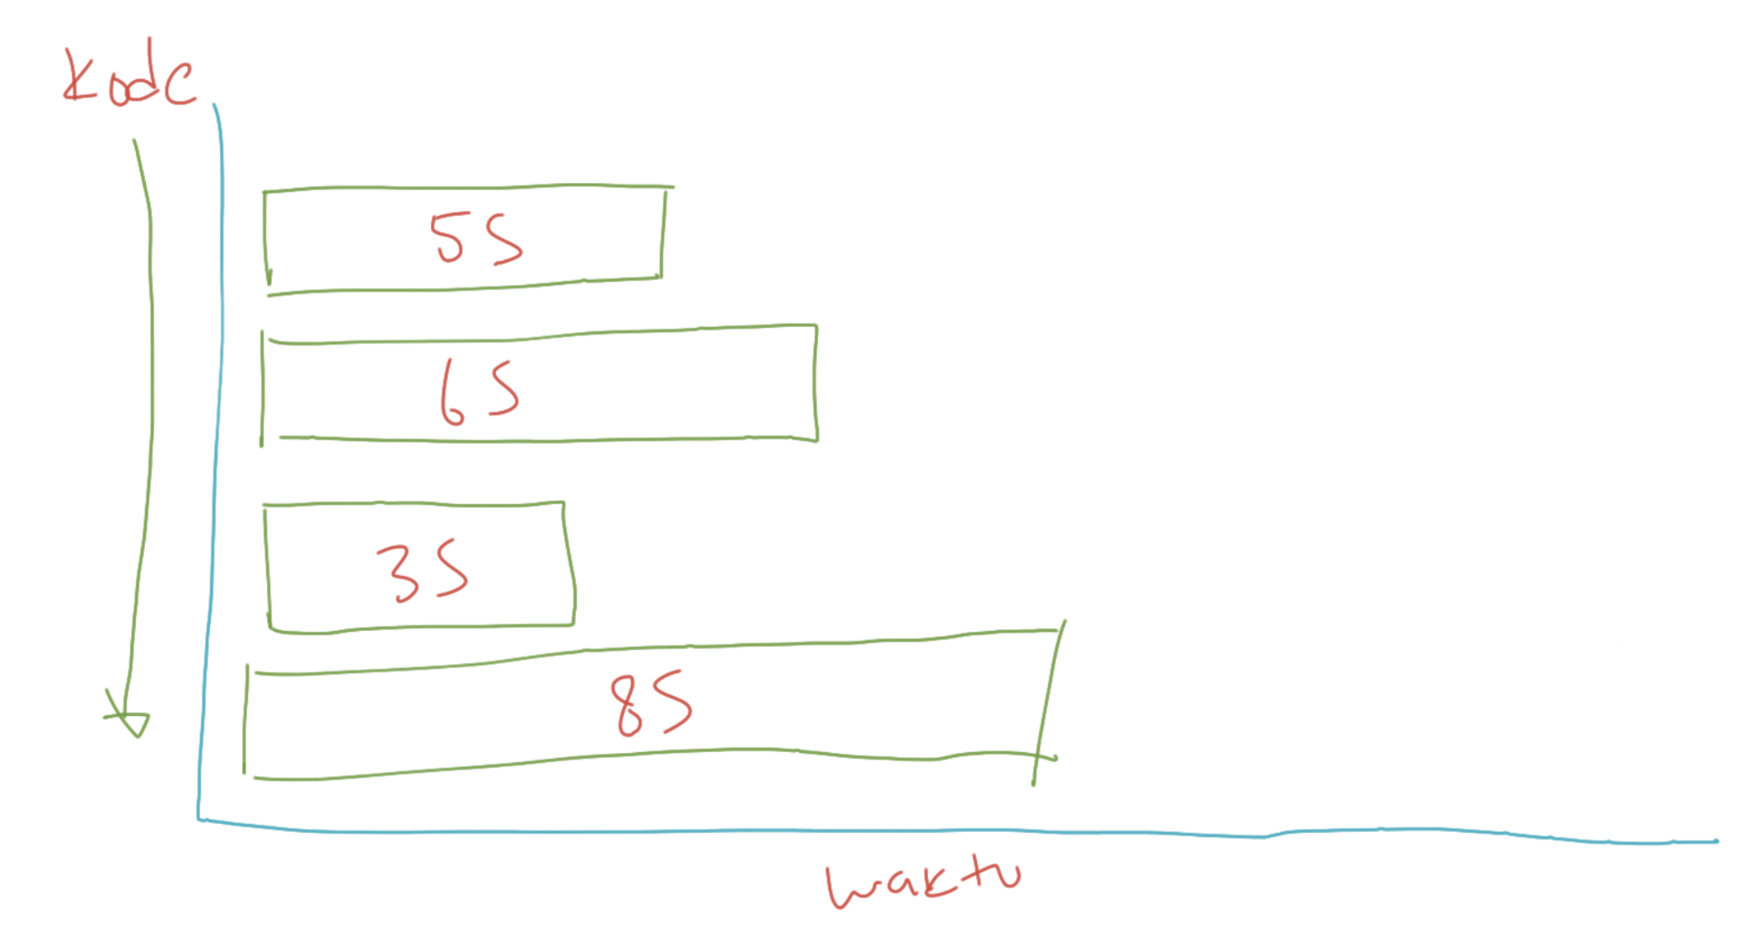
Diagram Asynchronous

Slide 17
Membuat Project

Slide 18
Membuat Project Maven
https://start.spring.io/

Slide 19
Thread

Slide 20
Thread
Di Java, implementasi Concurrency dan Parallel dapat menggunakan Thread
Thread direpresentasikan oleh class bernama Thread di package java.lang

Slide 21
Thread Utama
Secara default, saat sebuah aplikasi Java berjalan, minimal akan ada satu thread yang berjalan
Dalam aplikasi Java biasa, biasanya kode program kita akan berjalan di dalam thread yang bernama main
Bahkan di Unit Test pun, memiliki thread sendiri

Slide 22
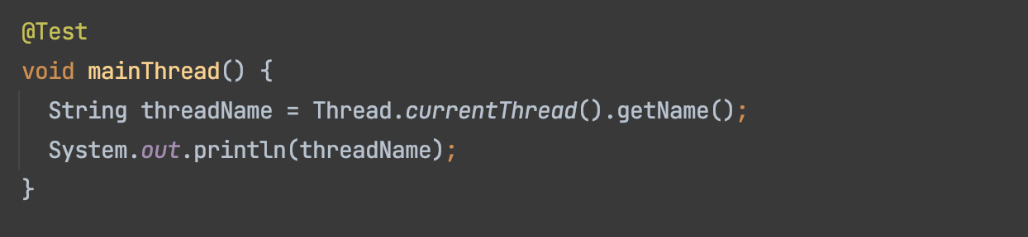
Kode : Thread Utama

Slide 23
Membuat Thread
Thread merupakan proses ringan, membuat Thread bukan berarti kita melakukan pekerjaan
Untuk membuat pekerjaan, kita perlu membuat object dari interface Runnable, selanjutnya object Runnable tersebut bisa kita berikan ke Thread untuk dijalankan
Saat Thread berjalan, dia akan berjalan secara asynchronous, artinya dia akan berjalan sendiri, dan kode program kita akan berlanjut ke kode program selanjutnya
Untuk menjalankan Thread, kita bisa memanggil function start() milik Thread

Slide 24
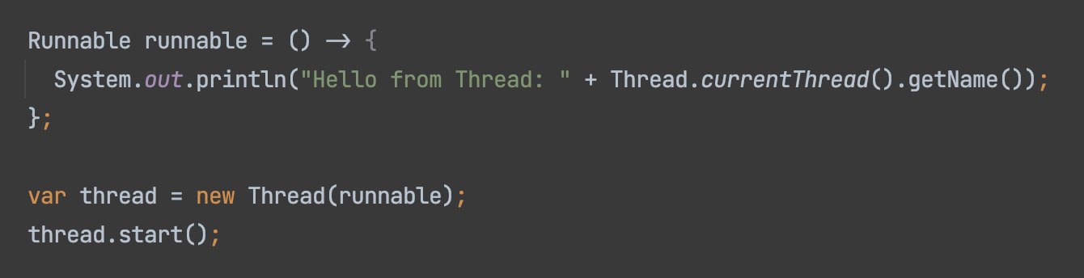
Kode : Membuat Thread

Slide 25
Thread Sleep
Pada saat proses development, kada kita butuh melakukan simulasi proses yang berjalan dalam waktu tertentu
Untuk melakukan hal ini, kita bisa memanfaatkan fitur Thread Sleep yang terdapat di Java
Dengan menggunakan Thread Sleep, kita bisa membuat sebuah thread tertidur dan berhenti dalam waktu yang kita tentukan
Untuk melakukan hal ini, kita bisa memanggil static method sleep() di class Thread, maka secara otomatis Thread saat itu dimana memanggil kode sleep() akan tertidur sesuai dengan waktu milisecond yang sudah kita masukkan dalam parameter
Namun perlu diperhatikan, method sleep bisa menyebabkan error InterruptedException

Slide 26
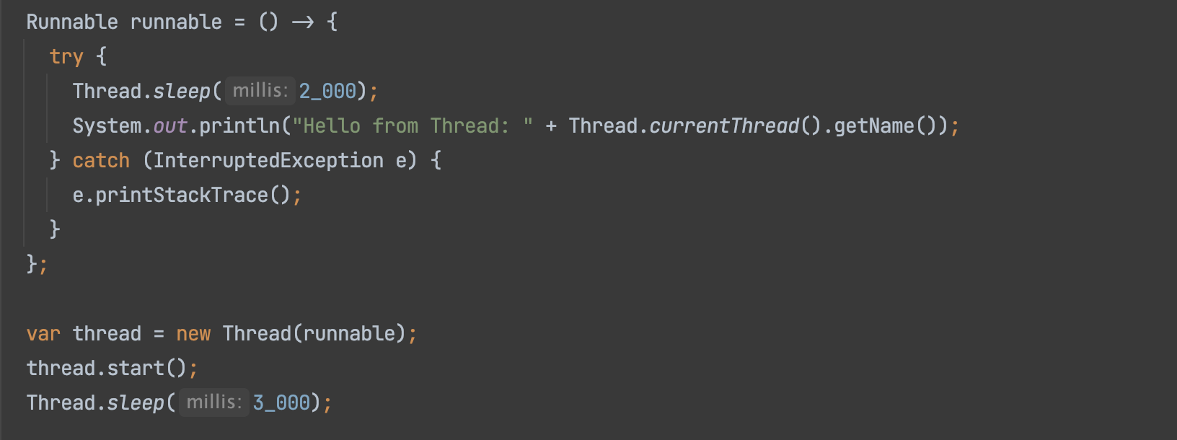
Kode : Thread Sleep

Slide 27
Thread Join
Kadang kita ingin menunggu sampai sebuah thread selesai tugasnya
Untuk melakukan hal tersebut, kita bisa memanggil method join milik thread yang akan kita tunggu

Slide 28
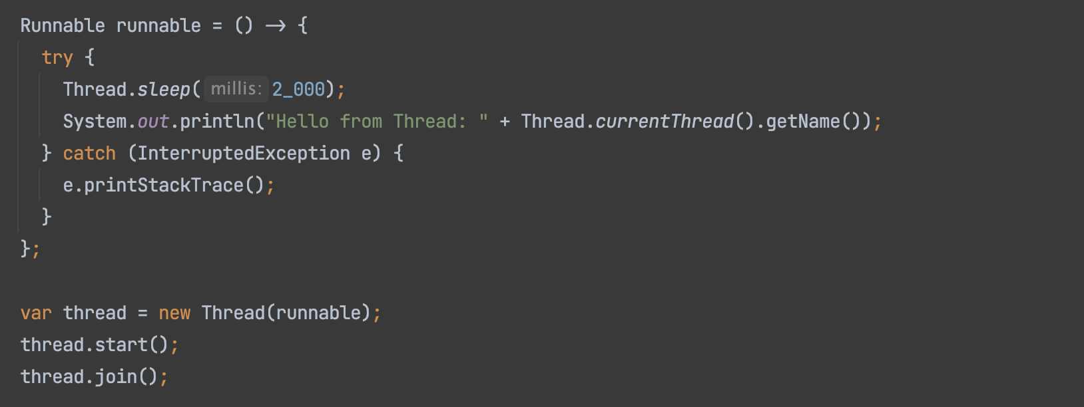
Kode : Thread Join

Slide 29
Thread Interrupt
Interrupt merupakan mengirim sinyal ke thread bahwa thread tersebut harus berhenti melakukan pekerjaannya saat ini
Untuk melakukan interrupt, kita bisa menggunakan method interrupt() pada thread
Saat kita memanggil method interrupt(), secara otomatis Thread.interrupted() akan bernilai true
Perlu diingat, kode program kita pada Runnable harus melakukan pengecekan interrupted, jika tidak, sinyal interrupt tidak ada gunanya

Slide 30
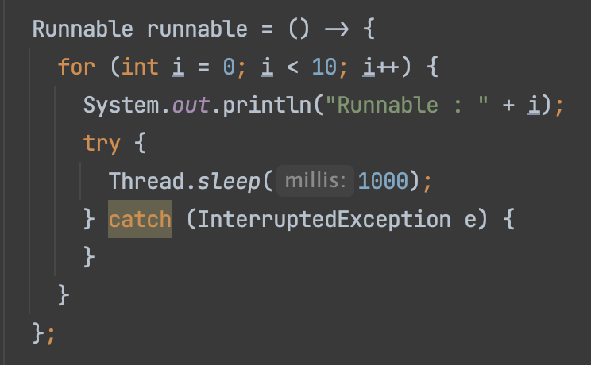
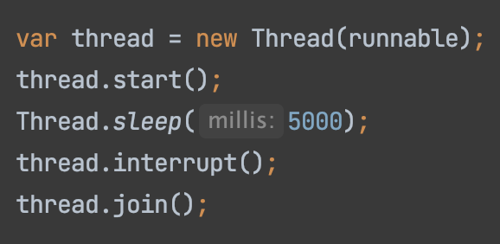
Kode : Interrupt Thread Salah

Slide 31
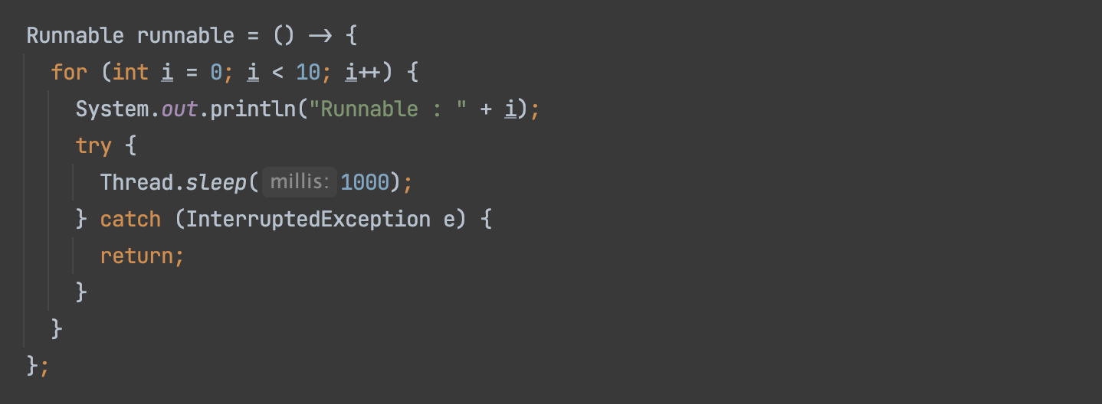
Kode : Interrupt Thread

Slide 32
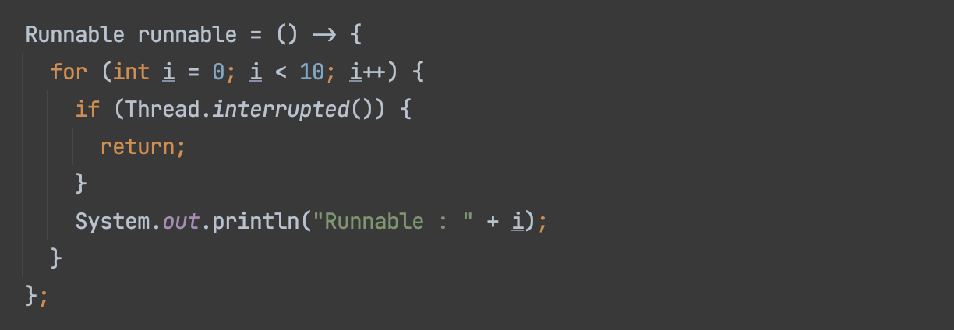
Kode : Interrupt Thread Manual

Slide 33
Thread Name
Secara default thread di Java memiliki nama, ini sangat cocok untuk proses debugging ketika terjadi masalah
Thread name secara default akan menggunakan nama Thread-{counter}
Namun kita juga bisa mengubahnya dengan menggunakan method setName(name), dan getName() untuk mendapatkan nama thread nya

Slide 34
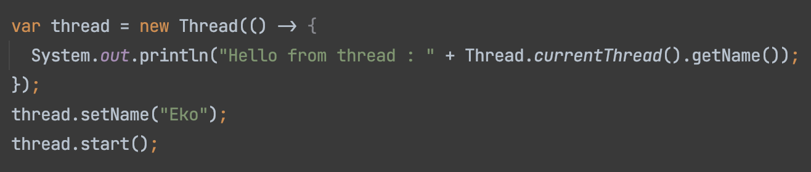
Kode : Thread Name

Slide 35
Thread State
Thread di Java memiliki state, state yaitu informasi state sebuah thread
State digunakan hanya untuk mendapat informasi
State akan berubah statusnya sesuai dengan apa yang terjadi di thread
Untuk mendapatkan data state, kita bisa menggunakan method getState() dan akan mengembalikan enum State

Slide 36
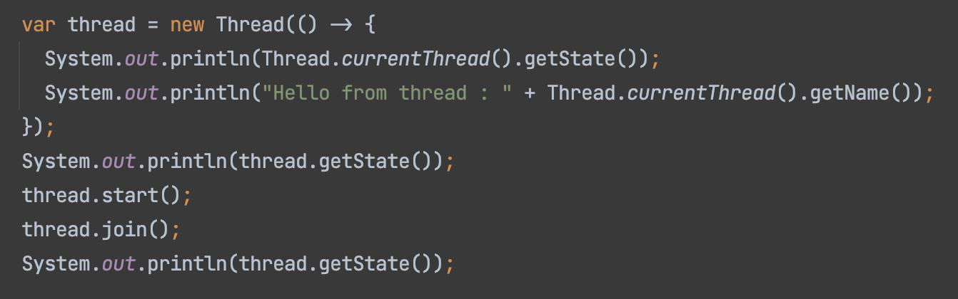
Kode : Thread State

Slide 37
Thread Daemon
Secara default, saat kita membuat thread, thread tersebut disebut user thread
Java (bukan JUnit) secara default akan selalu menunggu semua user thread selesai sebelum program berhenti
Jika kita mengubah thread menjadi daemon thread, menggunakan setDaemon(true), maka secara otomatis thread tersebut menjadi daemon thread
Daemon thread tidak akan ditunggu jika memang program Java akan berhenti
Namun jika kita menghentikan program Java menggunakan System.exit(), maka user thread pun akan otomatis terhenti

Slide 38
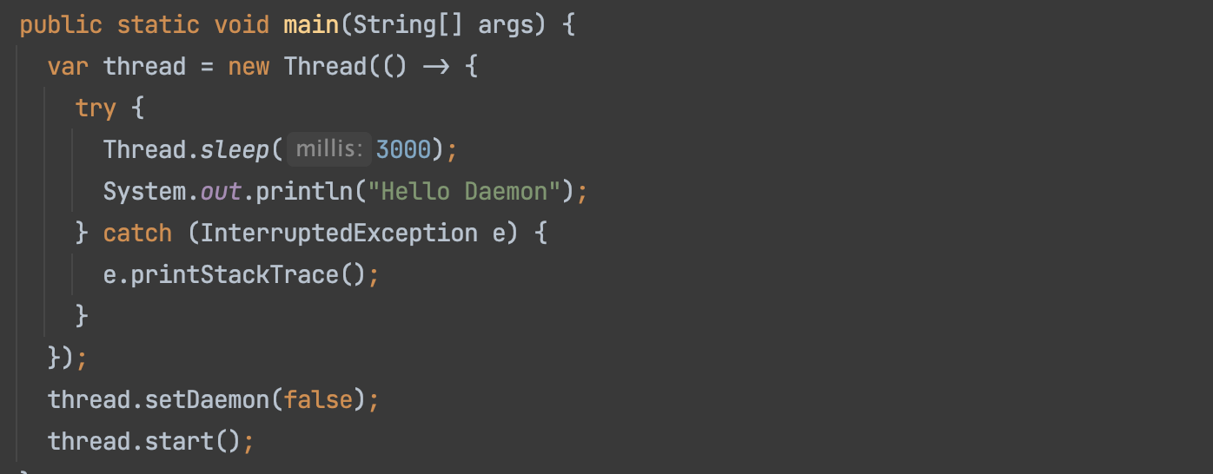
Kode : User Thread

Slide 39
Race Condition

Slide 40
Race Condition
Salah satu problem yang sering sekali terjadi dalam aplikasi concurrent dan parallel adalah race condition
Race condition merupakan keadaan ketika sebuah data diubah secara berbarengan oleh beberapa thread yang menyebabkan hasil akhir yang tidak sesuai dengan yang kita inginkan

Slide 41
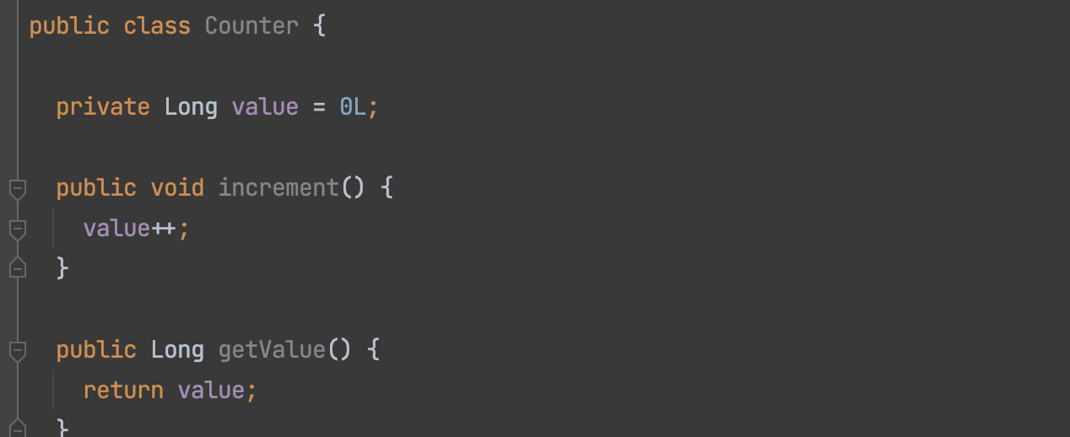
Kode : Counter

Slide 42
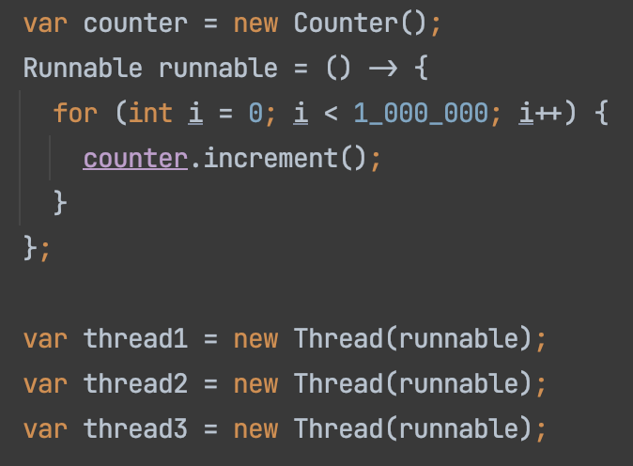
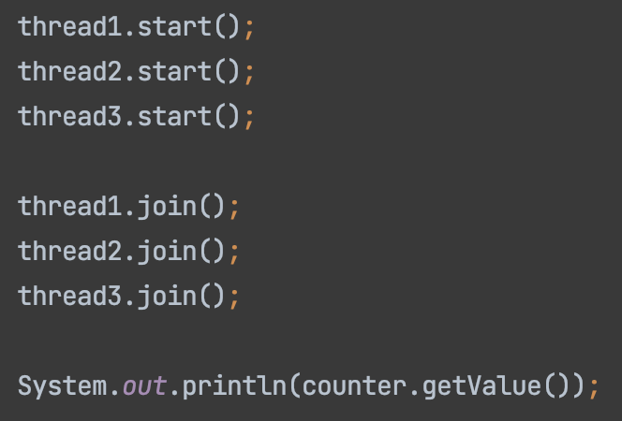
Kode : Race Condition

Slide 43
Synchronization

Slide 44
Synchronization
Masalah race condition sebelumnya yang terjadi di Java bisa diselesaikan dengan Synchronization
Synchronization merupakan fitur dimana kita memaksa kode program hanya boleh diakses dan dieksekusi oleh satu thread saja
Hal ini menyebabkan thread yang lain yang akan mengakses kode program tersebut harus menunggu thread yang lebih dahulu mengakses, sehingga proses Synchronization akan lebih lambat, namun proses Synchronization lebih aman karena tidak akan terjadi race condition

Slide 45
Synchronized Method
Di Java, terdapat dua jenis synchronization, yaitu synchronized method dan synchronized statement
Synchronized method method merupakan synchronization paling mudah, karena kita hanya perlu menambah kata kunci synchronized pada method yang ingin kita set sebagai synchronization
Dengan begitu, secara otomatis method tersebut hanya bisa diakses oleh satu thread pada satu waktu

Slide 46
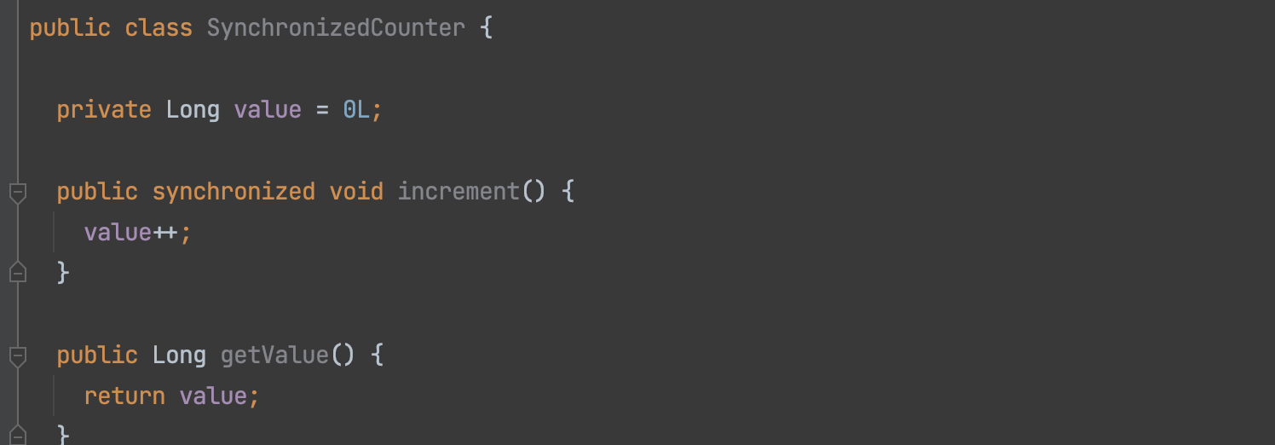
Kode : Synchronized Method

Slide 47
Intrinsic Lock
Synchronization di Java sebenarnya bekerja menggunakan lock
Ketika kita melakukan synchronized method, secara otomatis Java akan membuat intrinsic lock atau monitor lock
Ketika synchronized method dipanggil oleh thread, thread akan melakukan mencoba mendapatkan intrinsic lock, setelah method selesai (sukses ataupun error), maka thread akan mengembalikan intrinsic lock
Semua itu terjadi sejari secara otomatis di synchronized method

Slide 48
Synchronized Statement
Saat kita menggunakan synchronized method, secara otomatis seluruh method akan ter synchronization
Kadang, misal kita hanya ingin melakukan synchronized pada bagian kode tertentu saja
Untuk melakukan hal tersebut, kita bisa menggunakan synchronized statement
Namun ketika kita menggunakan synchronized statement, kita harus menentukan object intrinsic lock sendiri

Slide 49
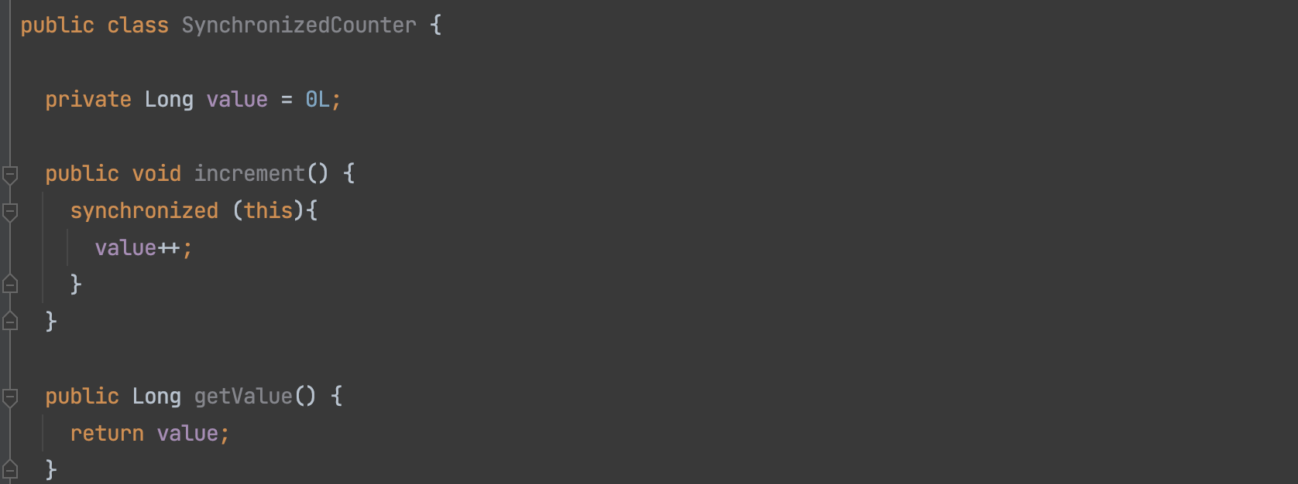
Kode : Synchronized Statement

Slide 50
Deadlock

Slide 51
Deadlock
Race condition sangat mudah diselesaikan dengan synchronization dan lock, namun masalah lain bisa mengintai jika kita salah melakukan synchronization, yaitu Deadlock
Deadlock merupakan kondisi dimana beberapa thread saling menunggu satu sama lain karena biasanya terjadi ketika thread tersebut melakukan lock dan menunggu lock lain dari thread lain dan ternyata thread tersebut juga menunggu lock lain
Karena saling menunggu, akhirnya terjadi deadlock, keadaan dimana semua thread tidak berjalan karena hanya menunggu lock

Slide 52
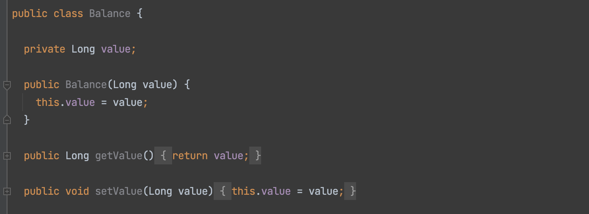
Kode : Balance

Slide 53
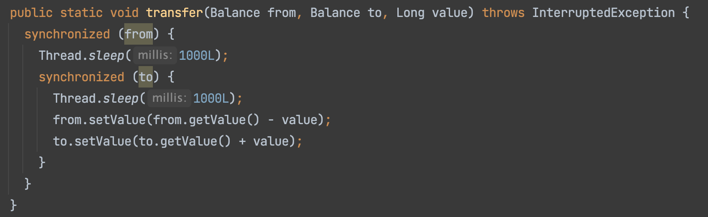
Kode : Transfer Balance

Slide 54
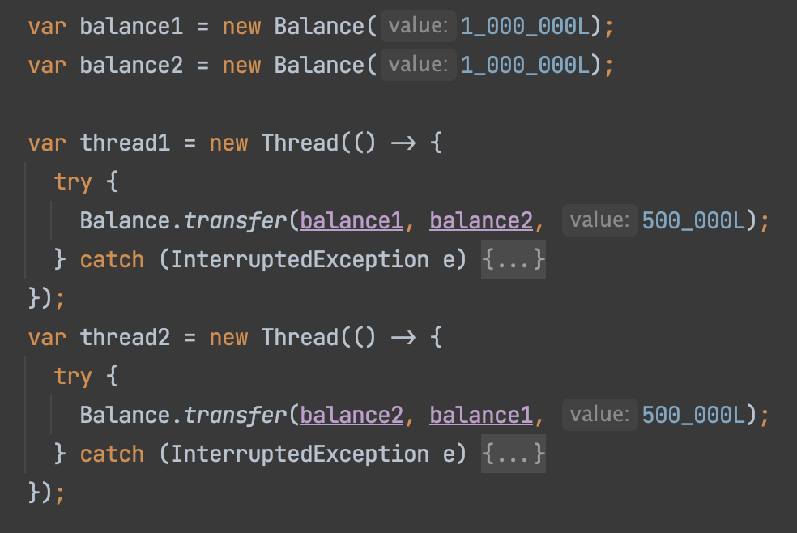
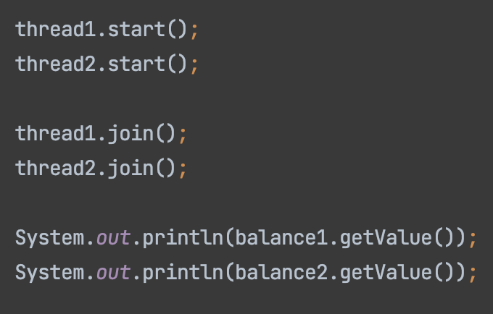
Kode : Deadlock

Slide 55
Cara Menangani Deadlock
Sayangnya tidak ada cara menyelesaikan masalah deadlock secara otomatis di Java
Masalah deadlock harus diselesaikan sendiri oleh programmer yang membuat kode program nya

Slide 56
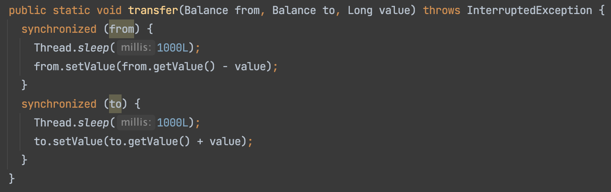
Kode : Transfer Balance

Slide 57
Thread Communication

Slide 58
Thread Communication
Dalam multithreaded programming, kadang sudah biasa ketika sebuah thread perlu menunggu thread lain menyelesaikan tugas tertentu, baru thread tersebut melakukan tugasnya
Sayangnya tidak ada cara otomatis komunikasi antar thread secara langsung
Oleh karena itu, programmer harus melakukannya secara manual untuk komunikasi antar thread

Slide 59
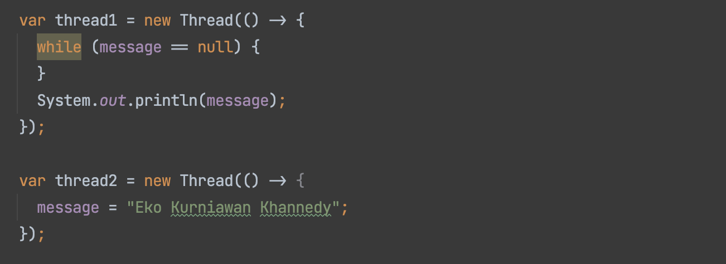
Kode : Thread Communication

Slide 60
Wait dan Notify
Menggunakan loop untuk menunggu sangat tidak direkomendasikan, alasannya buang-buang resource CPU dan juga jika terjadi interrupt, loop akan terus berjalan tanpa henti
Java sudah menyediakan solusi yang lebih baik dengan menambahkan method wait dan notify di java.lang.Object
Artinya kita bisa membuat object apapun menjadi lock, dan gunakan wait() untuk menunggu, dan gunakan notify() untuk memberitahu bahwa data sudah tersedia
notify() akan memberi tahu thread lain yang sedang melakukan wait() bahwa proses bisa dilanjutkan

Slide 61
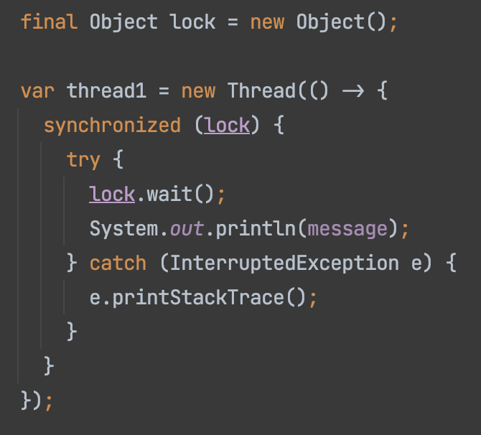
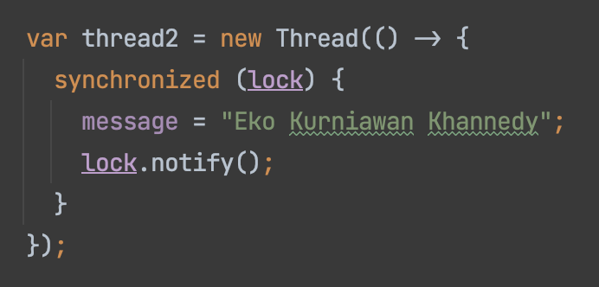
Kode : Wait dan Notify

Slide 62
Notify All
Kadang ada kasus dimana sebuah lock ditunggu oleh banyak thread, notify() hanya memberi sinyal kepada satu thread saja
Jika kita ingin mengirim sinyal ke semua thread, kita bisa menggunakan method notifyAll()

Slide 63
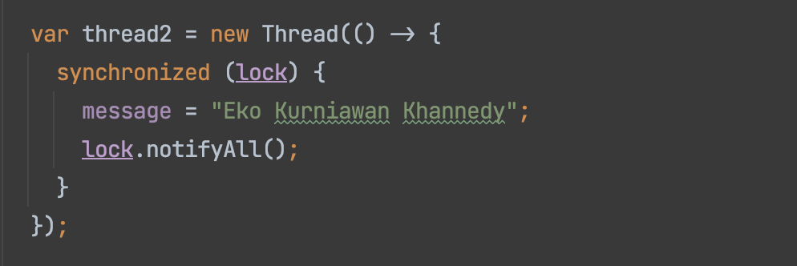
Kode : Notify All

Slide 64
Timer

Slide 65
Timer
Timer merupakan class untuk memfasilitasi eksekusi job secara asynchronous di masa depan
Timer bisa di schedule untuk berjalan satu kali (delayed job), atau bisa berjalan berulang kali (repeated job)
https://docs.oracle.com/en/java/javase/16/docs/api/java.base/java/util/Timer.html

Slide 66
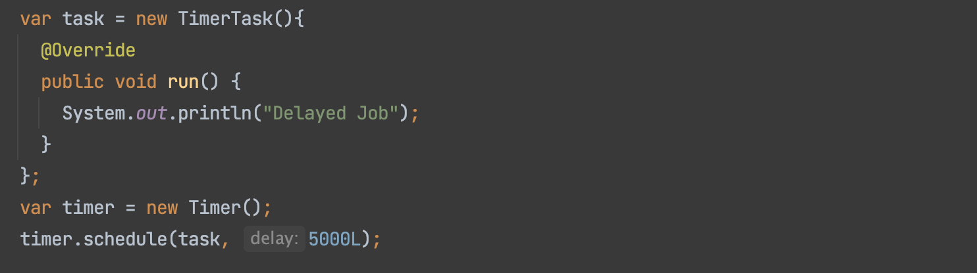
Kode : Timer Delayed Job

Slide 67
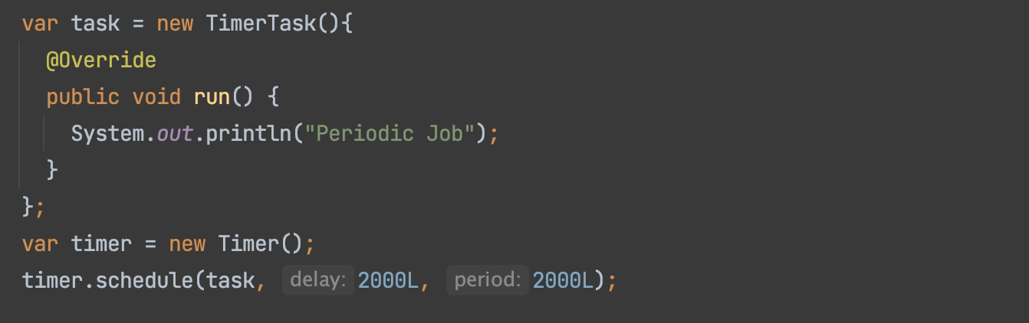
Kode : Timer Periodic Job

Slide 68
High Level Concurrency Object

Slide 69
Concurrency Utilities
Pada versi Java 5, Java merilis fitur yang bernama Concurrency Utilities, fitur ini berisikan dukungan high level API untuk membuat aplikasi multithreaded lebih mudah
Concurrency Utilities memperkenalkan 3 packages baru di Java 5, yaitu
java.util.concurrent
java.util.concurrent.atomic, dan
java.util.concurrent.locks
Semua package dan fitur tersebut nanti kita akan bahas satu persatu

Slide 70
Kenapa Butuh High Level API?
Membuat dan melakukan management Thread secara manual di Java bukanlah hal bijak
Mudah terjadi kesalahan, terutama seperti yang sudah kita jelaskan, masalah Race Condition dan Deadlock misalnya
Selain itu, membuat aplikasi multithreaded menggunakan low level API (menggunakan Thread langsung) tidak terlalu produktif dan flexible
Oleh karena itu, dalam pembuatan aplikasi sehari-hari, biasanya kita akan jarang sekali melakukan management thread secara manual, biasanya kita akan gunakan Concurrency Utilities

Slide 71
Threadpool

Slide 72
Management Thread itu Sulit
Thread merupakan object yang sangat mahal, pembuatan object thread bisa memakan memory 512kb - 1mb
Jika kita tidak mengatur pembuatan thread, bisa jadi aplikasi kita akan cepat kehabisan memory sehingga bisa menyebabkan error OutOfMemory
Selain itu, membuat object thread baru tidak semurah membuat object class biasa, oleh karena itu sebenarnya pembuatan thread secara manual tidaklah disarankan
Di versi Java moderen ini, lebih disarankan menggunakan Threadpool untuk management thread

Slide 73
Threadpool
Threadpool merupakan class yang digunakan untuk management thread
Dengan threadpool, kita tidak perlu membuat thread secara manual, karena semua sudah diatur oleh threadpool
Selain itu threadpool bisa melakukan reusable thread yang sudah selesai bekerja
Threadpool di Java direpresentasikan dalam class bernama ThreadPoolExecutor

Slide 74
Pengaturan ThreadPool
Ada beberapa yang harus kita atur ketika membuat threadpool
core pool, minimal thread yang akan dibuat ketika threadpool dibuat
max pool, maximal thread yang akan dibuat
keep alive time, berapa lama thread akan dihapus jika tidak bekerja
queue, antrian untuk menampung pekerjaan yang dikirim ke threadpool
https://docs.oracle.com/en/java/javase/16/docs/api/java.base/java/util/concurrent/ThreadPoolExecutor.html

Slide 75
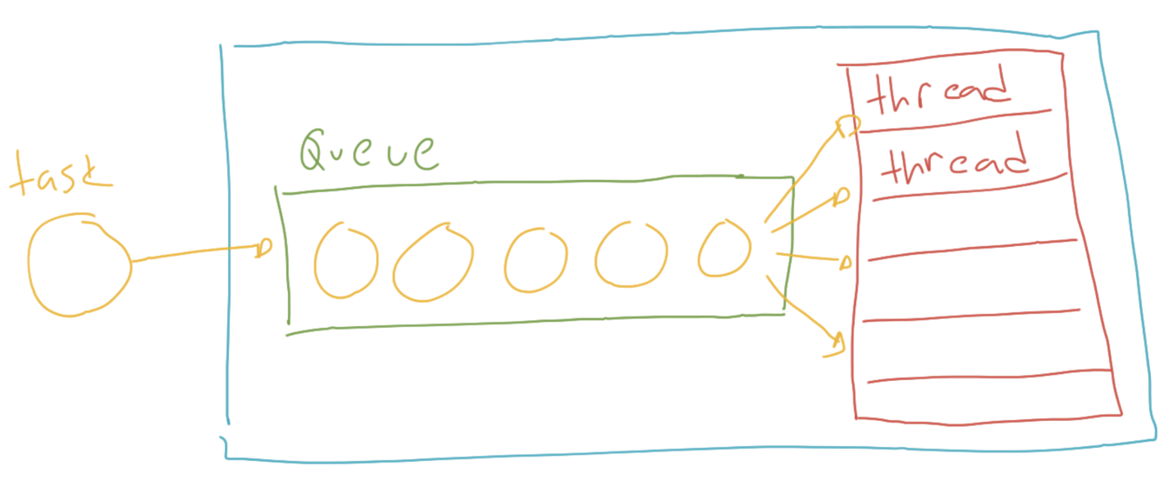
Diagram ThreadPool

Slide 76
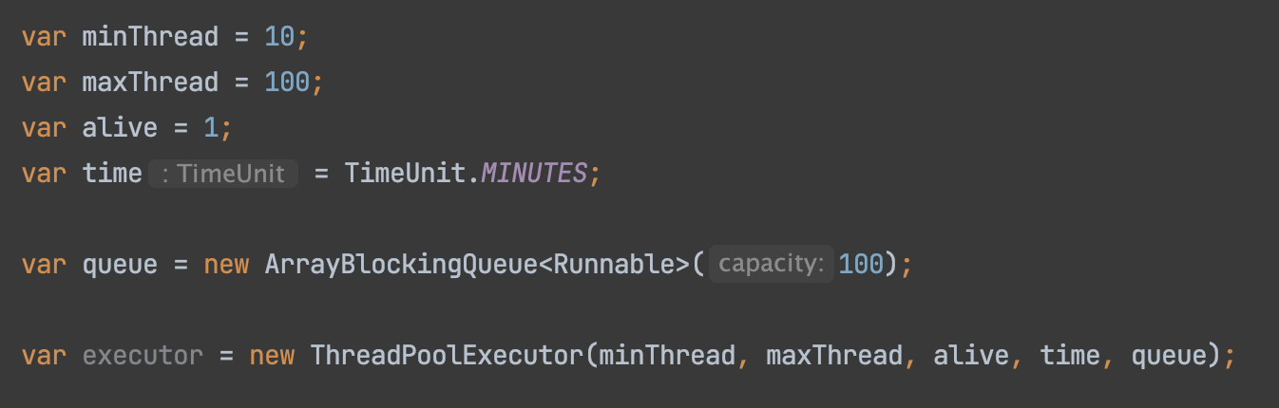
Kode : Membuat ThreadPool

Slide 77
Eksekusi Runnable
Untuk melakukan eksekusi Runnable, kita bisa menggunakan method execute() milik threadpool
Secara otomatis data runnable akan dikirim ke queue threadpool untuk dieksekusi oleh thread yang terdapat di threadpool

Slide 78
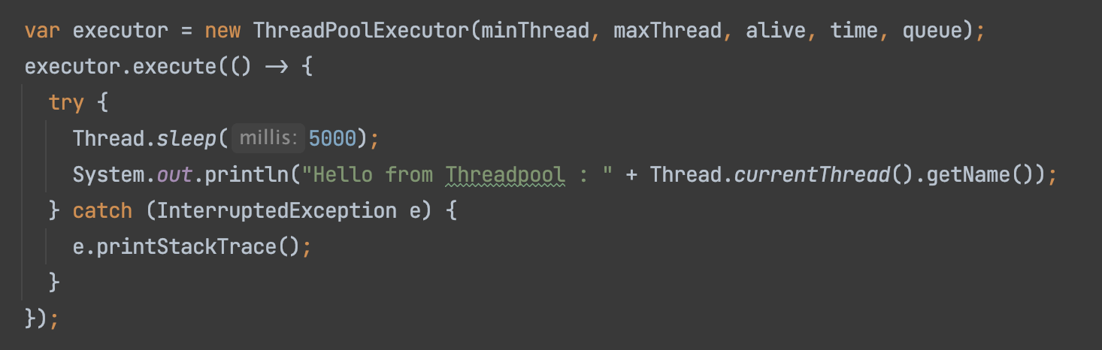
Kode : Eksekusi Runnable

Slide 79
Menghentikan ThreadPool
Jika kita sudah selesai menggunakan threadpool, dan tidak akan menggunakannya lagi, ada baiknya kita hentikan dan matikan ThreadPool nya
Caranya kita bisa menggunakan method shutdown() untuk menghentikan threadpool, jika ada pekerjaan yang belum dikerjakan, maka akan di ignore
Atau gunakan shutdownNow() untuk menghentikan threadpool, namun pekerjaan yang belum dikerjakan akan dikembalikan
Atau jika kita ingin menunggu sampai threadpool selesai, kita bisa gunakan awaitTermination()

Slide 80
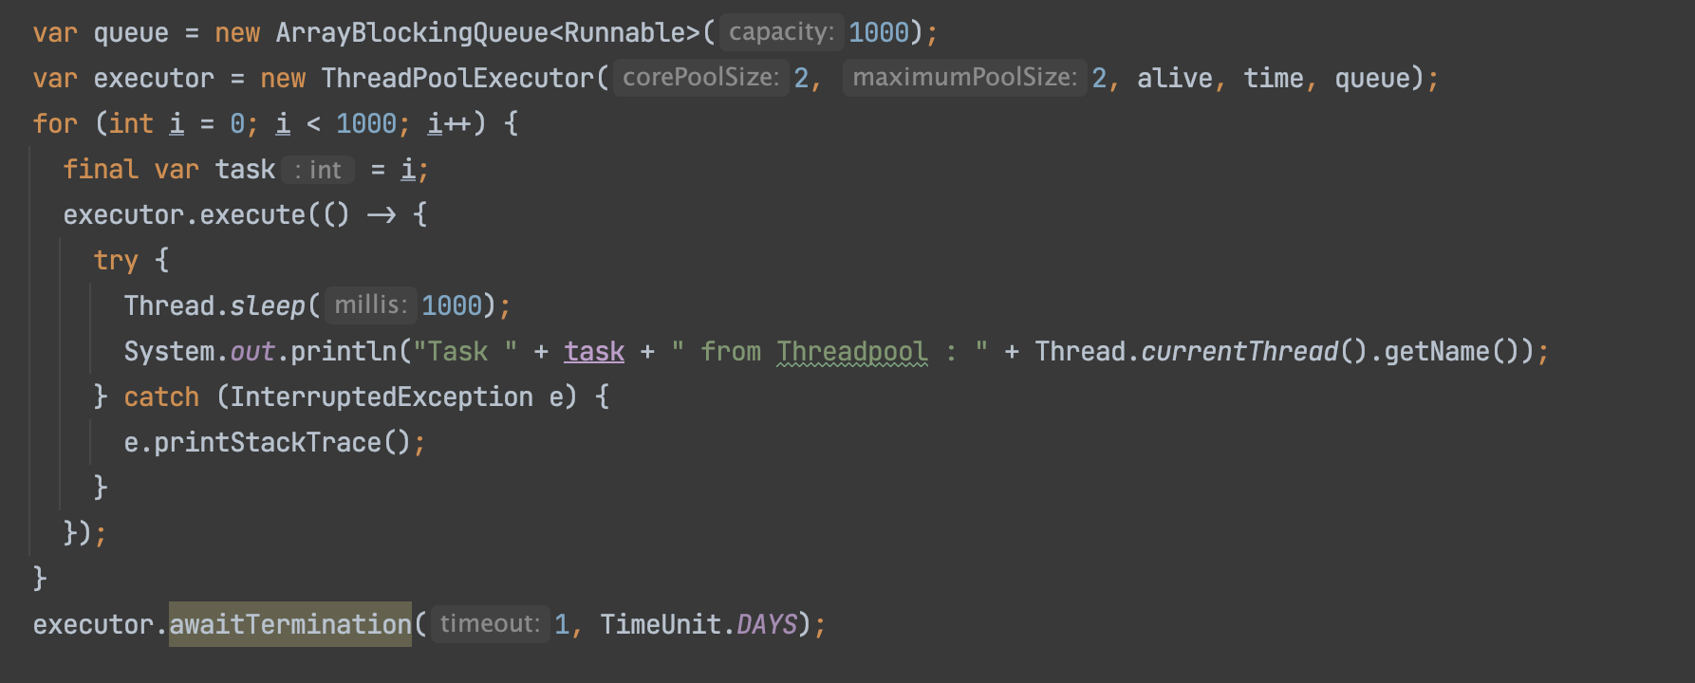
Kode : Menghentikan Threadpool

Slide 81
Rejected Handler
Apa yang terjadi jika queue penuh dan thread juga semua sedang bekerja?
Maka secara otomatis akan di handle oleh object RejectedExecutionHandler
Secara default, implementasi rejected handler akan akan mengembalikan exception RejectedExecutionException ketika kita submit(Runnable) pada kondisi queue penuh dan thread sedang bekerja semua
Jika kita ingin mengubahnya, kita bisa membuat RejectedExecutionHandler sendiri

Slide 82
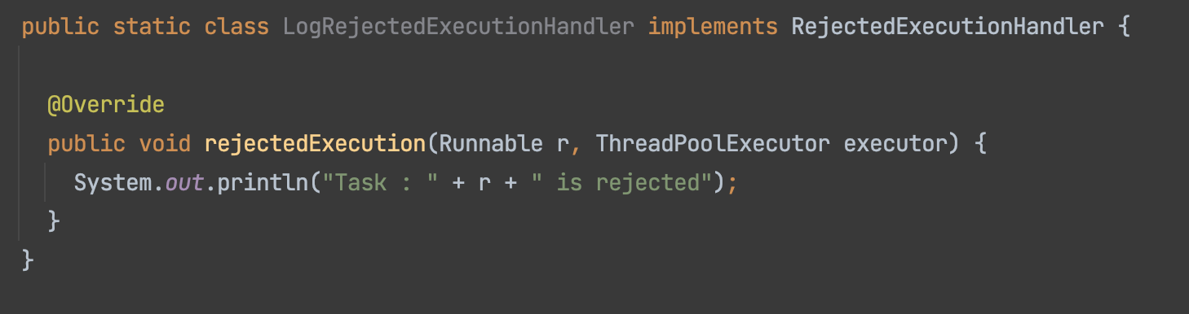
Kode : LogRejectedExecutionHandler

Slide 83
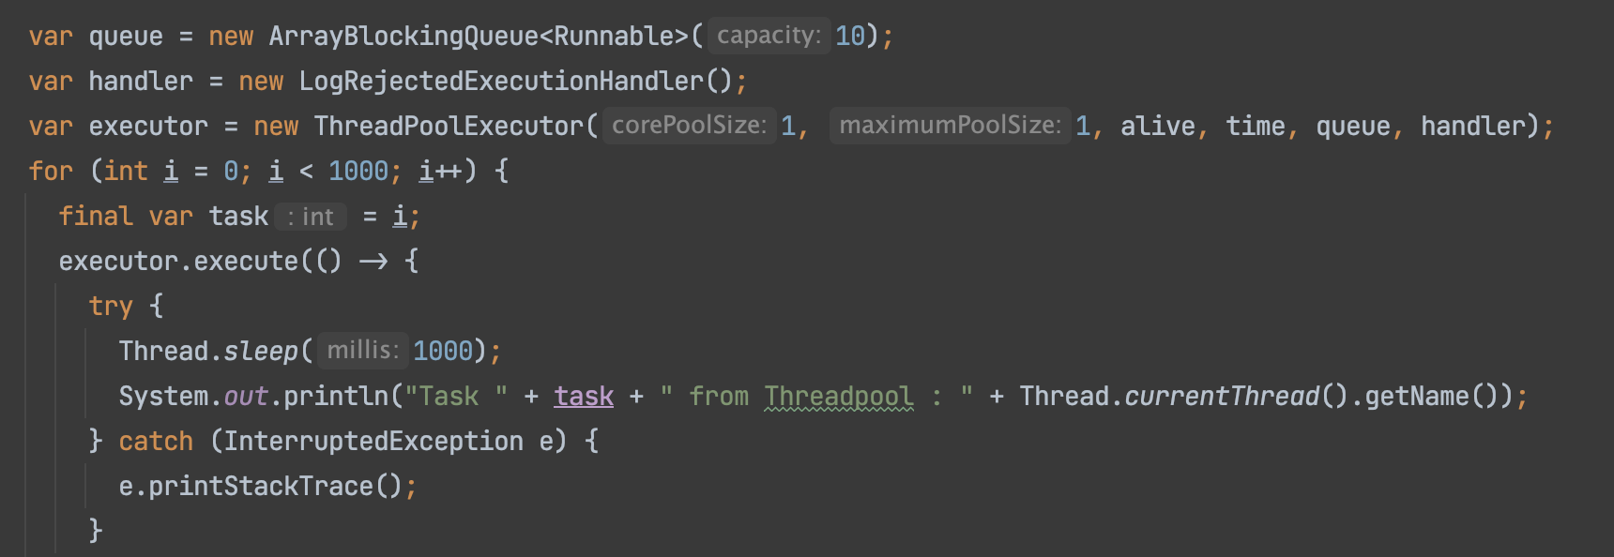
Kode : Mengubah RejectedExecutionHandler

Slide 84
Executor Service

Slide 85
ExecutorService
Jika kita perhatikan, ThreadPoolExecutor merupakan implementasi dari interface Executor dan ExecutorService
Jadi saat kita membuat ThreadPoolExecutor sebenarnya kita membuat Executor Service
Dan sebenarnya pembuatan Threadpool secara manual jarang dilakukan, kecuali pada kasus kita benar-benar butuh melakukan tuning Threadpool
Namun dalam kebanyakan kasus, kita jarang sekali membuat Threadpool secara manual
Rata-rata, biasanya untuk mengeksekusi Runnable, biasanya kita akan menggunakan Executor Service
https://docs.oracle.com/en/java/javase/16/docs/api/java.base/java/util/concurrent/ExecutorService.html

Slide 86
Executors
Karena ExecutorService adalah interface, jadi pembuatan object ExecutorService salah satu nya adalah menggunakan ThreadPoolExecutor
Namun ada yang lebih mudah, yaitu menggunakan class Executors
Executor merupakan class utility untuk membantu kita membuat object ExecutorService secara mudah
Sebenarnya implementasi Executors pun menggunakan ThreadPoolExecutor, hanya saja kita tidak perlu terlalu pusing melakukan pengaturan threadpool secara manual
https://docs.oracle.com/en/java/javase/16/docs/api/java.base/java/util/concurrent/Executors.html

Slide 87
Executors Method
Executors Static Method | Keterangan
newFixedThreadPool(n) | Membuat threadpool dengan jumlah pool min dan max fix
newSingleThreadExecutor() | Membuat threadpool dengan jumlah pool min dan max 1
newCacheThreadPool() | Membuat threadpool dengan jumlah thread bisa bertambah tidak terhingga

Slide 88
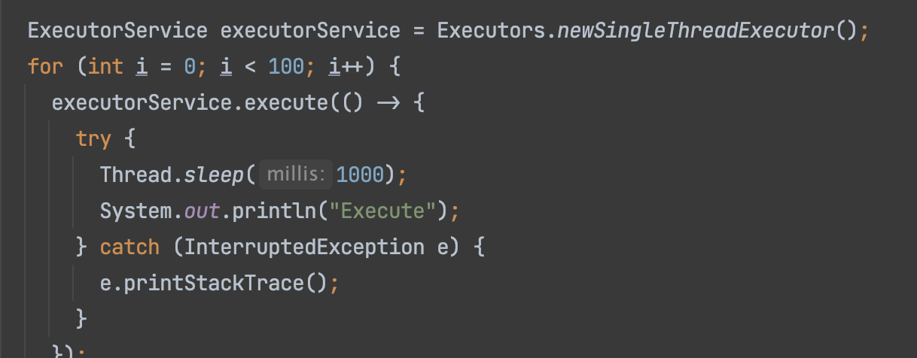
Kode : Membuat ExecutorService

Slide 89
Queue Executors
Hati-hati ketika membuat ExecutorService menggunakan Executors class
Karena rata-rata Threadpool yang dibuat memiliki kapasitas queue tidak terbatas
Artinya jika terlalu banyak Runnable task di dalam queue, maka memori penyimpanan yang akan terpakai akan semakin besar

Slide 90
Future

Slide 91
Callable<T>
Sebelumnya kita selalu menggunakan Runnable untuk mengirim perintah ke thread, namun pada Runnable, setelah pekerjaan selesai, tidak ada data yang dikembalikan sama sekali, karena method nya return void
Callable mirip dengan Runnable, namun Callable mengembalikan data
Selain itu Callable merupakan generic type, sehingga kita bisa tentukan tipe return data nya

Slide 92
Future<T>
Jika kita ingin mengeksekusi callable, kita bisa menggunakan method submit(Callable) pada ExecutorService, method submit(Callable) tersebut akan mengembalikan Future<T>
Future merupakan representasi data yang akan dikembalikan oleh proses asynchronous
Menggunakan Future, kita bisa mengecek apakah pekerjaan Callable sudah selesai atau belum, dan juga mendapat data hasil dari Callable

Slide 93
Future Method
Future Method | Keterangan
T get() | Mengambil result data, jika belum ada, maka akan menunggu sampai ada
T get(timeout, time unit) | Mengambil result data, jika belum ada, maka akan menunggu sampai timeout
void cancel(mayInterrupt) | Membatalkan proses callable, dan apakah diperbolehkan di interrupt jika sudah terlanjur berjalan
boolean isCancelled() | Mengecek apakah future dibatalkan
boolean isDone() | Mengecek apakah future telah selesai

Slide 94
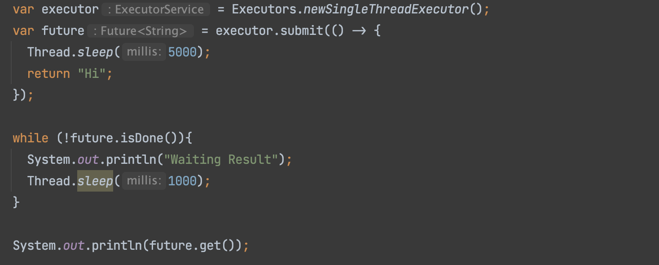
Kode : Membuat Future

Slide 95
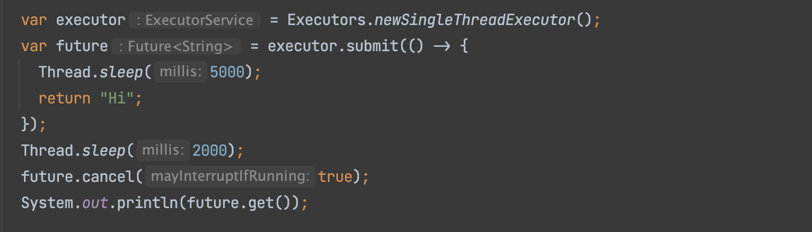
Kode : Membatalkan Future

Slide 96
Invoke All
ExecutorService memiliki method bernama invokeAll(Collection<Callable<T>>) untuk mengeksekusi banyak Callable secara sekaligus
Ini cocok ketika ada kasus kita ingin menjalankan proses asynchronous secara parallel sebanyak jumlah thread di threadpool
Hal ini bisa mempercepat proses dibanding kita eksekusi satu persatu

Slide 97
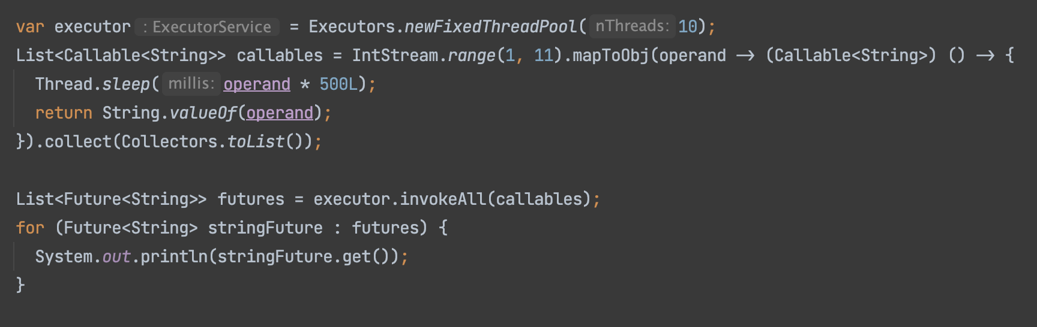
Kode : Invoke All

Slide 98
Invoke Any
Kadang ada kasus dimana kita ingin mengeksekusi beberapa proses secara asynchronous, namun ingin mendapatkan hasil yang paling cepat
Hal ini bisa dilakukan dengan menggunakan method invokeAny(Collection<Callable<T>>)
invokeAny() akan mengembalikan result data dari Callable yang paling cepat mengembalikan result

Slide 99
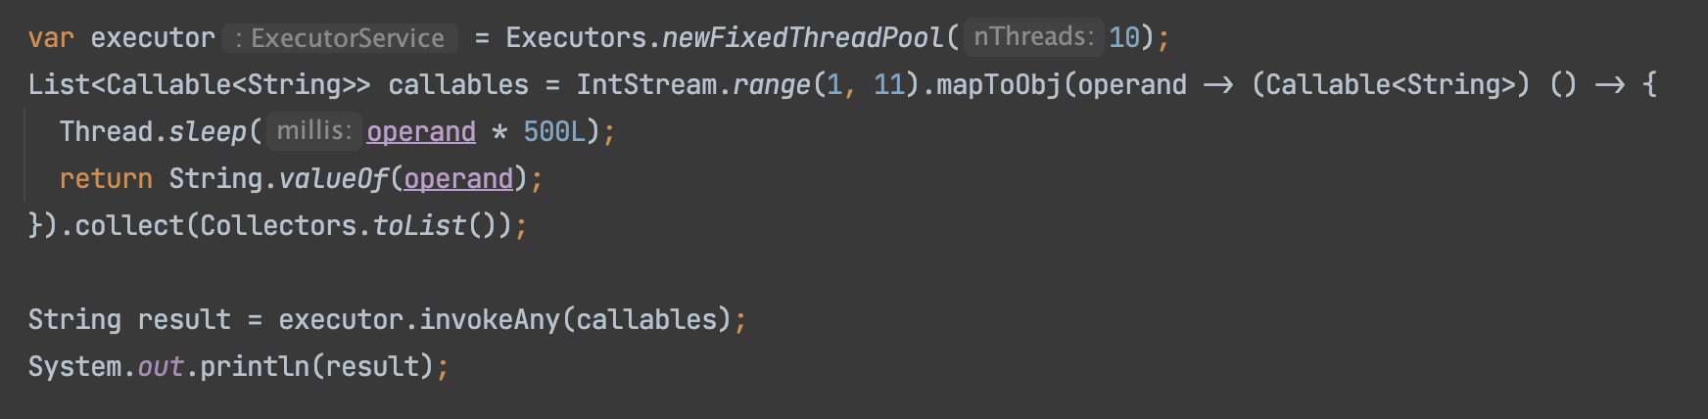
Kode : Invoke Any

Slide 100
Completable Future

Slide 101
CompletableFuture
Pada Java 8, terdapat sebuah class baru bernama CompletableFuture, ini merupakan implementasi Future yang bisa kita set datanya secara manual
CompletableFuture sangat cocok ketika kita misal perlu membuat future secara manual, sehingga kita tidak memerlukan Callable
Untuk memberi value terhadap CompletableFuture secara manual, kita bisa menggunakan method complete(value) atau completeExceptionally(error) untuk error
https://docs.oracle.com/en/java/javase/16/docs/api/java.base/java/util/concurrent/CompletableFuture.html

Slide 102
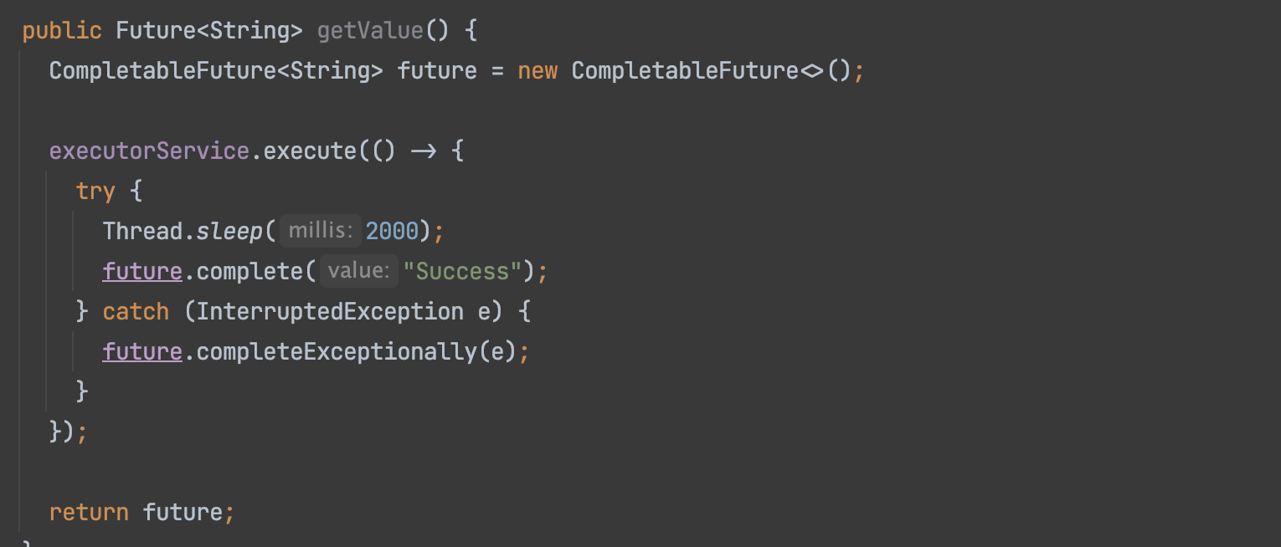
Kode : Menggunakan CompletableFuture (1)

Slide 103
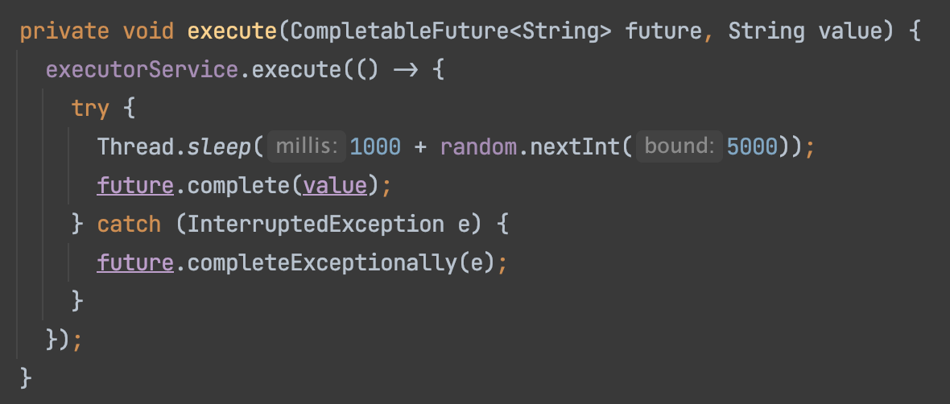
Kode : Menggunakan CompletableFuture (2)

Slide 104
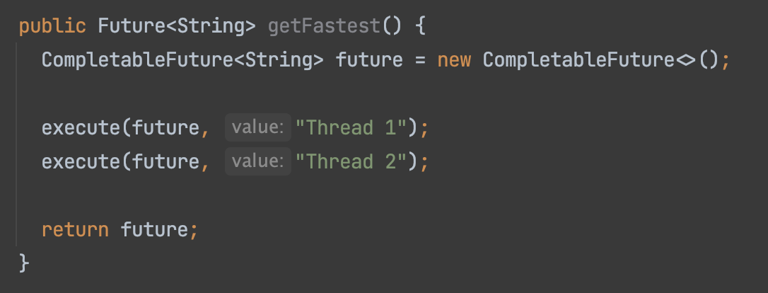
Kode : Menggunakan CompletableFuture (3)

Slide 105
CompletionStage
CompletableFuture merupakan turunan dari interface CompletionStage
CompletionStage merupakan fitur dimana kita bisa menambahkan asynchronous computation, tanpa harus menunggu dulu data dari Future nya ada
CompletionStage sangat mirip dengan operation di Java Stream, hanya saja tidak sekomplit di Java Stream
https://docs.oracle.com/en/java/javase/16/docs/api/java.base/java/util/concurrent/CompletionStage.html

Slide 106
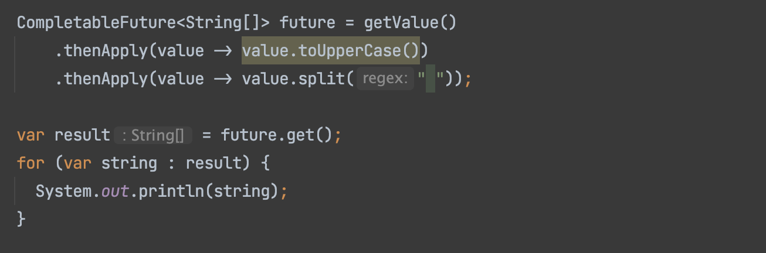
Kode : Menggunakan CompletionStage

Slide 107
Completion Service

Slide 108
CompletionService
CompletionService merupakan sebuah interface yang digunakan untuk memisahkan antara bagian yang mengeksekusi asynchronous task dan yang menerima hasil dari task yang sudah selesai
Kadang ada kebutuhan misal kita butuh menjalankan sesuatu secara parallel, lalu ada satu thread yang melakukan eksekusi task dan satu thread menunggu hasil nya
Kita bisa menggunakan CompletionService untuk melakukan itu
Implementasi interface CompletionService adalah class ExecutorCompletionService
https://docs.oracle.com/en/java/javase/16/docs/api/java.base/java/util/concurrent/CompletionService.html
https://docs.oracle.com/en/java/javase/16/docs/api/java.base/java/util/concurrent/ExecutorCompletionService.html

Slide 109
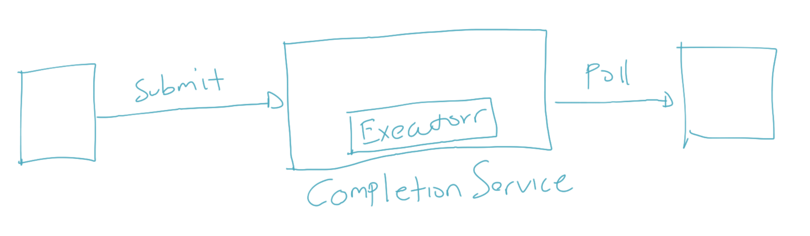
Diagram Completion Service

Slide 110
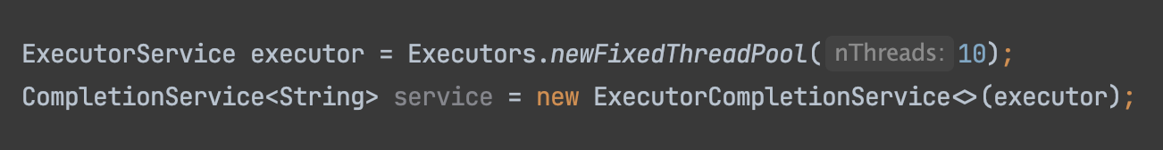
Kode : Membuat CompletionService

Slide 111
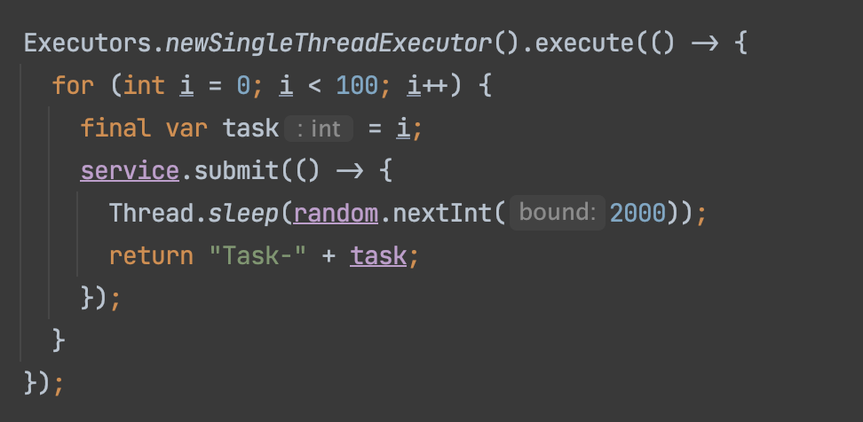
Kode : Mengirim Task ke CompletionService

Slide 112
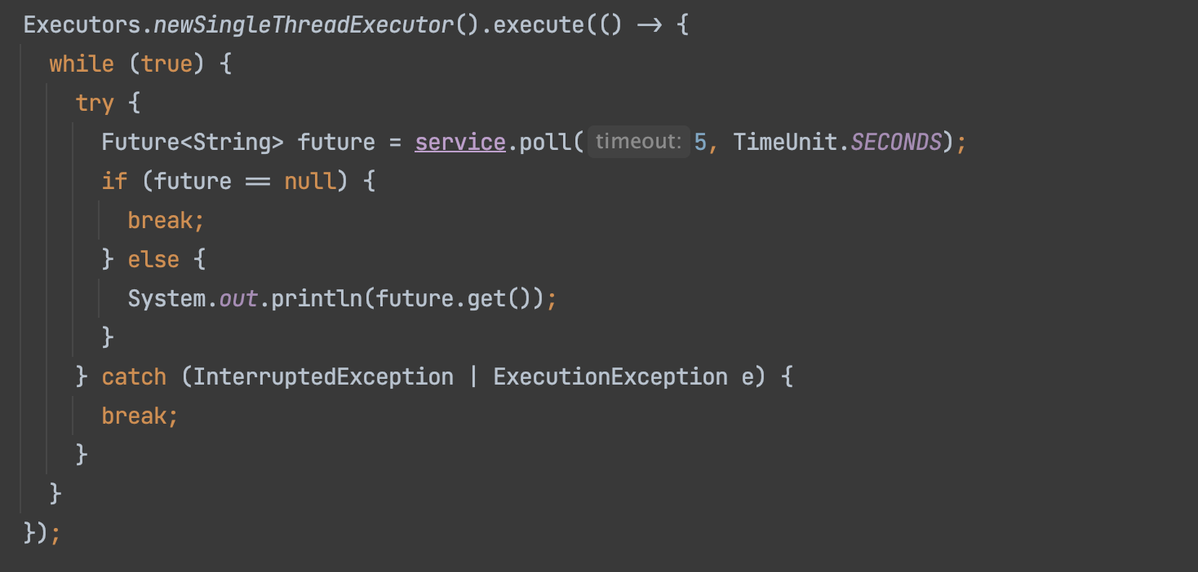
Kode : Mengambil Task di CompletionService

Slide 113
Scheduled Executor Service

Slide 114
Scheduled Executor Service
ExecutorService memiliki sub child interface bernama ScheduledExecutorService
Fitur tambahan di ScheduledExecutorService adalah, kita bisa melakukan asynchronous task yang terjadwal
Hal ini sangat cocok untuk kasus delayed job (pekerjaan yang butuh ditangguhkan pengerjaannya) dan periodic job
ScheduledExecutorService merupakan fitur yang bisa menggantikan low level penggunaan Timer
https://docs.oracle.com/en/java/javase/16/docs/api/java.base/java/util/concurrent/ScheduledExecutorService.html

Slide 115
ScheduledFuture
Hampir semua method di ScheduledExecutorService mengembalikan data ScheduledFuture
ScheduledFuture sebenarnya mirip dengan Future, yang membedakan, dia adalah turunan dari interface Delayed, yang memiliki method untuk mendapatkan informasi waktu delay
https://docs.oracle.com/en/java/javase/16/docs/api/java.base/java/util/concurrent/ScheduledFuture.html

Slide 116
Membuat ScheduledExecutorService
Untuk membuat ScheduledExecutorService kita bisa menggunakan implementasi class ScheduledThreadPoolExecutor
Atau jika ingin mudah, kita bisa gunakan class Executors, terdapat method newSingleThreadScheduledExecutor() dan newScheduledThreadPool(poolSize) untuk membuat ScheduledExecutorService
https://docs.oracle.com/en/java/javase/16/docs/api/java.base/java/util/concurrent/ScheduledThreadPoolExecutor.html

Slide 117
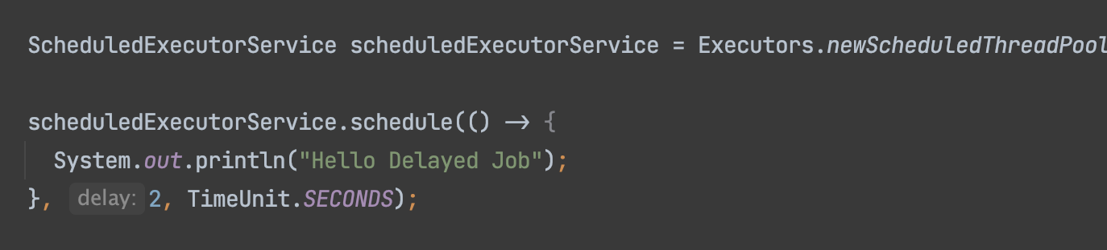
Kode : Delayed Job

Slide 118

Kode : Periodic Job

Slide 119
Atomic

Slide 120
Atomic Package
Java menawarkan sebuah package atomic yang berisikan class-class yang mendukung lock-free dan thread-safe programming pada single variable
Setiap object Atomic class akan mengelola data yang diakses dan di update menggunakan method yang telah disediakan
Atomic class melakukan implementasi Compare-and-Swap untuk mendukung synchronization
Dengan menggunakan Atomic, kita tidak perlu lagi menggunakan synchronized secara manual
https://docs.oracle.com/en/java/javase/16/docs/api/java.base/java/util/concurrent/atomic/package-summary.html
https://en.wikipedia.org/wiki/Compare-and-swap

Slide 121

Kode : CounterAtomic

Slide 122

Kode : Menggunakan Counter Atomic

Slide 123
Lock

Slide 124
Locks Package
Java menyediakan high level concurrency package untuk melakukan locking atau waiting for conditions
Ini adalah alternatif dari low level synchronized dan manual wait dan notify
Untuk saat ini, sangat disarankan menggunakan package locks dibandingkan menggunakan low level synchronization sebelumnya yang sudah kita bahas
https://docs.oracle.com/en/java/javase/16/docs/api/java.base/java/util/concurrent/locks/package-summary.html

Slide 125
Lock Interface
Lock interface merupakan alternatif implementasi dari synchronized method dan synchronized statement
Untuk melakukan lock, kita bisa gunakan method lock() dan setelah selesai, kita bisa menggunakan method unlock() untuk melepaskan lock
Implementasi dari interface Lock adalah class ReentrantLock
https://docs.oracle.com/en/java/javase/16/docs/api/java.base/java/util/concurrent/locks/Lock.html

Slide 126

Kode : Counter dengan Lock

Slide 127
ReadWriteLock
Kadang ada kondisi dimana kita ingin membedakan lock antara operasi update dan operasi get
Untuk kasus seperti ini, kita bisa membuat dua buah variable Lock
Namun, di Java disediakan cara yang lebih mudah, yaitu menggunakan interface ReadWriteLock
ReadWriteLock merupakan lock yang mendukung dua jenis operasi, read dan write
Implementasi dari interface ReadWriteLock adalah class ReentrantReadWriteLock
https://docs.oracle.com/en/java/javase/16/docs/api/java.base/java/util/concurrent/locks/ReadWriteLock.html

Slide 128


Kode : Counter dengan ReadWriteLock

Slide 129
Condition Interface
Condition merupakan alternatif lain dari monitor method (wait, notify dan notifyAll)
Pada Java modern saat ini, sangat disarankan menggunakan Condition dibanding monitor method
Condition memiliki method wait() untuk menunggu, signal() untuk mentrigger satu thread, dan signalAll() untuk mentrigger semua thread yang menunggu
Cara pembuatan Condition, kita bisa menggunakan method newCondition() milik Lock
https://docs.oracle.com/en/java/javase/16/docs/api/java.base/java/util/concurrent/locks/Condition.html

Slide 130


Kode : Condition

Slide 131
Synchronizer

Slide 132
Synchronizer
Pada package concurrent, terdapat banyak sekali class untuk melakukan synchronizer, ini sebenarnya improvement dari locks, namun digunakan pada kasus-kasus tertentu
Isi dari class-class Synchronizer banyak menggunakan locks, namun kita tidak perlu melakukannya secara manual, karena sudah diatur secara otomatis oleh class-class nya sendiri

Slide 133
Jenis Synchronizer
Ada banyak sekali class-class yang bisa kita gunakan untuk synchronizer, seperti
Semaphore
CountDownLatch
CyclicBarrier
Phaser, dan
Exchanger
Semua kita akan coba bahas satu persatu

Slide 134
Semaphore

Slide 135
Semaphore
Semaphore merupakan class yang digunakan untuk manage data counter
Nilai counter bisa naik, namun ada batas maksimal nya, jika batas maksimal nya sudah tercapai, semua thread yang akan mencoba menaikkan harus menunggu, sampai ada thread lain yang menurunkan nilai counter
Semaphore cocok sekali misal untuk menjaga agar thread berjalan pada maksimal total counter yang sudah kita tentukan
https://docs.oracle.com/en/java/javase/16/docs/api/java.base/java/util/concurrent/Semaphore.html

Slide 136

Kode : Semaphore

Slide 137
CountDownLatch

Slide 138
CountDownLatch
CountDownLatch merupakan synchronizer yang digunakan untuk menunggu beberapa proses selesai, cara kerjanya mirip dengan Semaphore, yang membedakan adalah pada CountDownLatch, counter diawal sudah ditentukan
Setelah proses selesai, kita akan menurunkan counter
Jika counter sudah bernilai 0, maka yang melakukan wait bisa lanjut berjalan
CountDownLatch cocok jika kita misal ingin menunggu beberapa proses yang berjalan secara asynchronous sampai semua proses selesai
https://docs.oracle.com/en/java/javase/16/docs/api/java.base/java/util/concurrent/CountDownLatch.html

Slide 139

Kode : CountDownLatch (1)

Slide 140

Kode : CountDownLatch (2)

Slide 141
CyclicBarrier

Slide 142
CyclicBarrier
CyclicBarrier merupakan fitur yang bisa kita gunakan untuk saling menunggu, sampai jumlah thread yang menunggu terpenuhi
Diawal kita akan tentukan berapa jumlah thread yang menunggu, jika sudah terpenuhi, maka secara otomatis proses menunggu akan selesai
https://docs.oracle.com/en/java/javase/16/docs/api/java.base/java/util/concurrent/CyclicBarrier.html

Slide 143

Kode : CyclicBarrier

Slide 144
Phaser

Slide 145
Phaser
Phaser merupakan fitur synchronizer yang mirip dengan CyclicBarrier dan CountDownLatch, namun lebih flexible
Sebelumnya, untuk jumlah counter atau thread nya sudah ditentukan di awal, namun pada Phaser, bisa berubah dengan menggunakan method register() atau bulkRegister(int), dan untuk menurunkan bisa menggunakan method arrive...(), atau bisa menggunakan await...(int) untuk menunggu sampai jumlah yang register tertentu
https://docs.oracle.com/en/java/javase/16/docs/api/java.base/java/util/concurrent/Phaser.html

Slide 146

Kode : Phaser Sebagai CountDownLatch (1)

Slide 147

Kode : Phaser Sebagai CountDownLatch (2)

Slide 148

Kode : Phaser Sebagai CyclicBarrier

Slide 149
Exchanger

Slide 150
Exchanger
Exchanger merupakan fitur synchronizer untuk melakukan pertukaran data antar thread
Jika data belum tersedia, maka thread yang melakukan pertukaran akan menunggu sampai ada thread lain yang melakukan pertukaran data
https://docs.oracle.com/en/java/javase/16/docs/api/java.base/java/util/concurrent/Exchanger.html

Slide 151


Kode : Exchanger

Slide 152
Concurrent Collection

Slide 153
Concurrent Collection
Java menyediakan Collection yang banyak digunakan untuk proses concurrent programming
Tidak seperti kebanyakan Collection di package java.util, Collection yang terdapat di java.util.concurrent memang dikhususkan untuk concurrent programming, sehingga thread safe

Slide 154
Jenis Concurrent Collection
Secara garis besar, concurrent collection di Java terbagi menjadi dua interface
BlockingQueue, merupakan turunan dari Queue, dan dikhususkan untuk tipe collection FIFO (first in first out), seperti yang sebelumnya sudah kita bahas sekilas di ThreadPool Queue
ConcurrentMap, merupakan turunan dari Map, dan dikhususkan untuk Map yang thread safe dibanding implementasi Map di Java Collection
Kita akan coba bahas satu-satu di chapter selanjutnya

Slide 155
Blocking Queue

Slide 156
Blocking Queue
BlockingQueue merupakan turunan dari Queue, dari namanya kita tahu bahwa ini adalah collection dengan tipe antrian, yang membedakan sifat dari BlockingQueue adalah dia aman diakses oleh beberapa thread, baik itu yang memasukkan data, atau mengambil data
BlockingQueue mendukung method wait ketika mengambil data, dan juga wait ketika menyimpan data
Jika queue kosong, thread yang mengambil data akan diminta untuk menunggu sampai data ada
Dan jika queue penuh, thread yang mengambil data akan diminta untuk menunggu sampai ada tempat kosong
https://docs.oracle.com/en/java/javase/16/docs/api/java.base/java/util/concurrent/BlockingQueue.html

Slide 157

Method di BlockingQueue

Slide 158

Class Diagram Blocking Queue

Slide 159
Implementasi Blocking Queue
ArrayBlockingQueue, implementasi BlockingQueue dengan ukuran fix
LinkedBlockingQueue, implementasi BlockingQueue dengan ukuran bisa berkembang
PriorityBlockingQueue, implementasi BlockingQueue dengan otomatis berurut berdasarkan prioritas
DelayQueue, implementasi BlockingQueue untuk tipe data Delayed, dimana data tidak bisa diambil sebelum waktu delay yang telah ditentukan
SynchronousQueue, implementasi BlockingQueue dimana thread yang menambah data harus menunggu sampai ada thread yang mengambil data, begitu juga kebalikannya

Slide 160

Kode : ArrayBlockingQueue (1)

Slide 161

Kode : ArrayBlockingQueue (2)

Slide 162

Kode : LinkedBlockingQueue

Slide 163

Kode : PriorityBlockingQueue

Slide 164

Kode : DelayQueue

Slide 165

Kode : SynchronousQueue

Slide 166
BlockingDeque
BlockingDeque merupakan turunan dari BlockingQueue
BlockingDeque tidak hanya mendukung FIFO (first in first out), tapi juga LIFO (last in last out)
Implementasi BlockingDeque hanyalan LinkedBlockingDeque
https://docs.oracle.com/en/java/javase/16/docs/api/java.base/java/util/concurrent/BlockingDeque.html

Slide 167

Kode : BlockingDeque (1)

Slide 168

Kode : BlockingDeque (2)

Slide 169
TransferQueue
TransferQueue Merupakan turunan dari BlockingQueue yang membolehkan pengirim data ke queue menunggu sampai data ada yang menerima
Implementasi TransferQueue hanyalah LinkedTransferQueue
https://docs.oracle.com/en/java/javase/16/docs/api/java.base/java/util/concurrent/TransferQueue.html

Slide 170

Kode : TransferQueue

Slide 171
Concurrent Map

Slide 172
ConcurrentMap
ConcurrentMap merupakan turunan dari Map yang thread safe, dan cocok jika memang diakses oleh lebih dari satu thread
Tidak ada hal yang spesial dari ConcurrentMap, semua operasi method nya sama seperti Map, yang membedakan adalah pada ConcurrentMap, dijamin thread safe
Implementasi dari interface ConcurrentMap adalah class ConcurrentHashMap
https://docs.oracle.com/en/java/javase/16/docs/api/java.base/java/util/concurrent/ConcurrentMap.html

Slide 173

Kode : ConcurrentMap

Slide 174
Konversi dari Java Collection
Pada kasus tertentu, kadang kita tetap butuh menggunakan Java Collection, namun butuh menggunakan multiple thread
Untuk kasus seperti itu, disarankan merubah Java Collection menjadi synchronized menggunakan helper method Collections.synchronized…(collection)

Slide 175

Kode : Konversi Java Collection

Slide 176
Thread Local

Slide 177
ThreadLocal
ThreadLocal merupakan fitur di Java untuk menyimpan data
ThreadLocal memberi kita kemampuan untuk menyimpan data yang hanya bisa digunakan di thread tersebut
Tiap thread akan memiliki data yang berbeda dan tidak saling terhubung antar thread
https://docs.oracle.com/en/java/javase/16/docs/api/java.base/java/lang/ThreadLocal.html

Slide 178

Kode : UserService

Slide 179

Kode : Menggunakan UserService

Slide 180
Thread Local Random

Slide 181
ThreadLocalRandom
Pada materi-materi sebelumnya, kita sering menggunakan class Random untuk membuat angka random
Saat menggunakan object Random secara parallel, maka di dalam class Random kita akan melakukan sharing variable, hal ini membuat class Random tidak aman dan juga lambat
Oleh karena itu terdapat class ThreadLocalRandom, ThreadLocalRandom merupakan class yang seperti ThreadLocal, namun spesial untuk Random, sehingga kita bisa membuat angka random tanpa khawatir dengan race condition, karena object Random nya akan berbeda tiap thread
https://docs.oracle.com/en/java/javase/16/docs/api/java.base/java/util/concurrent/ThreadLocalRandom.html

Slide 182

Kode : Random

Slide 183
ThreadLocalRandom Stream
Fitur lainnya di ThreadLocalRandom adalah, dia memiliki fitur untuk membuat random number secara stream
Hal ini mempermudah kita ketika ingin melakukan random number tanpa harus pusing membuat perulangan secara manual
ada banyak method di ThreadLocalRandom seperti ints(), longs() dan doubles() yang mengembalikan data stream

Slide 184

Kode : ThreadLocalRandom Stream

Slide 185
Fork Join

Slide 186
Fork/Join
Fork/Join merupakan fitur yang mulai kenalkan di Java 7 untuk membantu mempercepat proses secara parallel memanfaatkan semua cpu processor. Proses ini dicapai menggunakan teknik Devide and Conquer
Secara sederhana, Fork/Join akan melakukan FORK, memecah pekerjaan menjadi pekerjaan yang lebih kecil dan dieksekusi secara asynchronous
Setelah proses FORK selesai, proses JOIN akan dilakukan, yaitu menggabungkan hasil semua pekerjaan yang telah selesai menjadi satu hasil
Fork/Join menggunakan thread pool bernama ForkJoinPool dan menggunakan thread ForkJoinWorkerThread
https://docs.oracle.com/en/java/javase/16/docs/api/java.base/java/util/concurrent/ForkJoinPool.html
https://docs.oracle.com/en/java/javase/16/docs/api/java.base/java/util/concurrent/ForkJoinWorkerThread.html

Slide 187

Diagram Fork/Join

Slide 188
Work Stealing Algorithm
Fork/Join Thread menggunakan algoritma work stealing (mencuri), artinya jika Fork/Join akan secara maksimal menjalankan pekerjaan di semua thread, dan jika ada thread yang sudah selesai, maka thread tersebut akan coba mencuri pekerjaan dari queue thread lain
Algoritma ini memastikan bahwa semua thread akan bekerja dan pekerjaan diselesaikan secepatnya

Slide 189

Kode : Membuat ForkJoinPool

Slide 190
ForkJoinTask
ForkJoinPool merupakan turunan dari ExecutorService, jadi cara penggunaannya sama dengan ExecutorService sebelumnya yang sudah kita bahas
Namun agar tujuan dari ForkJoinPool tercapai, baiknya kita menggunakan ForkJoinTask sebagai task yang kita submit ke ForkJoinPool
ForkJoinTask adalah turunan dari Callable, sehingga kita bisa menggunakan method execute() atau submit() untuk mengirim task ke ForkJoinPool
https://docs.oracle.com/en/java/javase/16/docs/api/java.base/java/util/concurrent/ForkJoinTask.html

Slide 191
RecursiveAction dan RecursiveTask
ForkJoinTask adalah abstract class, dan terdapat 2 abstract class turunannya yang bisa kita gunakan agar lebih mudah membuat ForkJoinTask
RecursiveAction, merupakan class yang bisa kita gunakan untuk task yang tidak mengembalikan result seperti Runnable
RecursiveTask, merupakan class yang bisa kita gunakan untuk task yang mengembalikan result seperti Callable
https://docs.oracle.com/en/java/javase/16/docs/api/java.base/java/util/concurrent/RecursiveAction.html
https://docs.oracle.com/en/java/javase/16/docs/api/java.base/java/util/concurrent/RecursiveTask.html

Slide 192


Kode : Membuat RecursiveAction

Slide 193

Kode : Eksekusi RecursiveAction

Slide 194


Kode : Membuat RecursiveTask

Slide 195

Kode : Eksekusi RecursiveTask

Slide 196
Parallel Stream

Slide 197
Parallel Stream
Salah satu fitur yang menarik di Java Stream adalah, Stream bisa dijalankan secara parallel
Secara default, Parallel Stream akan dijalankan di ForkJoinPool, dimana akan di running secara default menggunakan Thread sejumlah maksimal total CPU kita
Agar stream bisa berjalan parallel, kita cukup gunakan method parallel()

Slide 198

Kode : Membuat Parallel Stream

Slide 199
Custom ForkJoinPool
Method parallel() di Java Stream tidak memiliki parameter ForkJoinPool sama sekali, lantas bagaimana jika kita ingin menggunakan ForkJoinPool yang kita buat?
Kita bisa mengeksekusi parallel stream nya dalam task nya ForkJoinPool

Slide 200

Kode : Custom ForkJoinPool

Slide 201
Reactive Stream

Slide 202
Reactive Stream
Saat ini sudah sangat populer dengan paradigma concurrency yang bernama reactive programming
Banyak sekali library untuk reactive programming seperti RxJava, Reactor, Akka Stream dan lain-lain
Sejak Java 9, diperkenalkan fitur Reactive Stream di Java
Reactive Stream merupakan standar baru untuk Asynchronous Stream Processing
Detail spesifikasinya terdapat di website http://www.reactive-streams.org/

Slide 203
Flow
Dalam Reactive Stream, kita mengenal istilah namanya Flow (aliran data), berbeda dengan yang sebelumnya sudah kita pelajari tentang Thread, dalam Reactive Stream, yang difokuskan adalah aliran data
Dalam aliran data, artinya ada yang mengirim data dan ada yang menerima data.
Pihak yang mengirim data, kita sebut Publisher, dan pihak yang menerima data, kita sebut Subscriber
Sebuah aliran data, kita sebut namanya Flow
https://docs.oracle.com/en/java/javase/16/docs/api/java.base/java/util/concurrent/Flow.html

Slide 204

Diagram Flow

Slide 205
Reactive Stream Class
Implementasi dari Reactive Stream di Java disediakan dalam bentuk class Flow
Untuk publisher, implementasinya menggunakan interface Flow.Publisher
Dan untuk subscriber, implementasinya menggunakan interface Flow.Subscriber

Slide 206


Kode : Subscriber

Slide 207

Kode : Publisher

Slide 208
Buffer
Saat publisher mengirim data terlalu cepat, maka secara default data akan di buffer
Buffer mirip antrian, dimana secara default buffer di Flow ukurannya sekitar Flow.DEFAULT_BUFFER_SIZE (256), artinya jika publisher mengirim data terlalu cepat, maka buffer akan menampung data tersebut dahulu sampai sekitar 256 data, jika buffer sudah penuh, maka publisher harus menunggu sampai data di buffer di ambil oleh subscriber
Jika 256 terlalu besar, kita bisa mengatur data buffer yang kita inginkan

Slide 209

Kode : Buffer

Slide 210
Processor
Flow memiliki fitur yang bernama Processor yang direpresentasikan dalam interface Processor
Processor singkatnya adalah gabungan antara Publisher dan Subscriber, jadi dia bisa menerima data dari publisher lain lalu mengirim ke subscriber lain
Processor cocok jika kita ingin memanipulasi data publisher lalu hasilnya dikirim ke subscriber lain
https://docs.oracle.com/en/java/javase/16/docs/api/java.base/java/util/concurrent/Flow.Processor.html

Slide 211

Diagram Processor

Slide 212


Kode : Contoh Processor

Slide 213

Kode : Menggunakan Processor

Slide 214
Reactive Stream Library
Reactive Stream sudah menjadi standard reactive stream programming di Java
Jadi sekarang jika kita menggunakan library seperti RxJava atau Reactor, semua bisa diintegrasikan dengan Reactive Stream
https://github.com/ReactiveX/RxJava
https://github.com/reactor/reactor-core

Slide 215
Materi Selanjutnya

Slide 216
Materi Selanjutnya
Java Input Output
Java Network
Java Validation
Java Persistence API
Java Web

